Slide 1

31.01.2025 года
Нахождение углов
между прямыми и плоскостями
в задачах ГИА по геометрии
Богданова Фларида Ильнуровна,
региональный методист,
учитель математики МБОУ СОШ № 5 села Иглино
МР Иглинский район РБ

Slide 2
Наука не является и никогда не будет
являться законченной книгой.
А. Эйнштейн

Slide 3
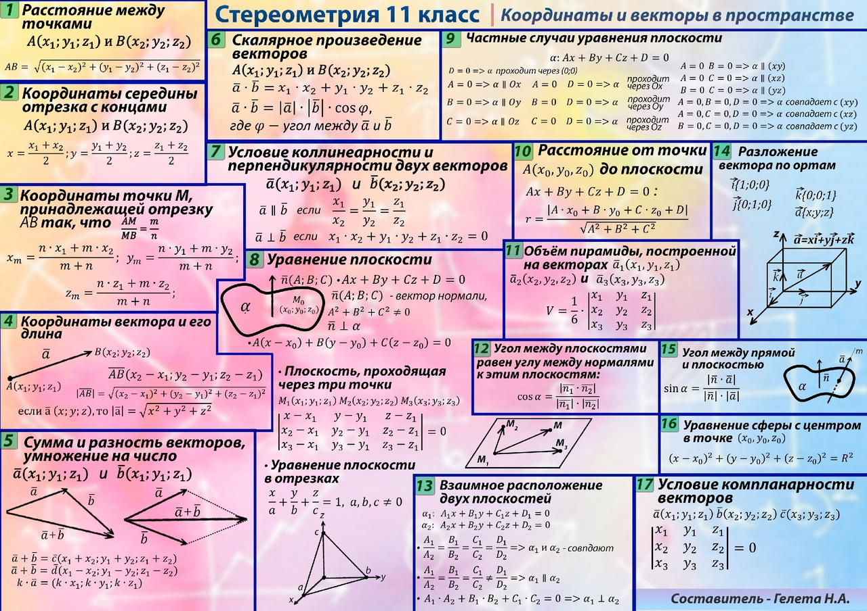
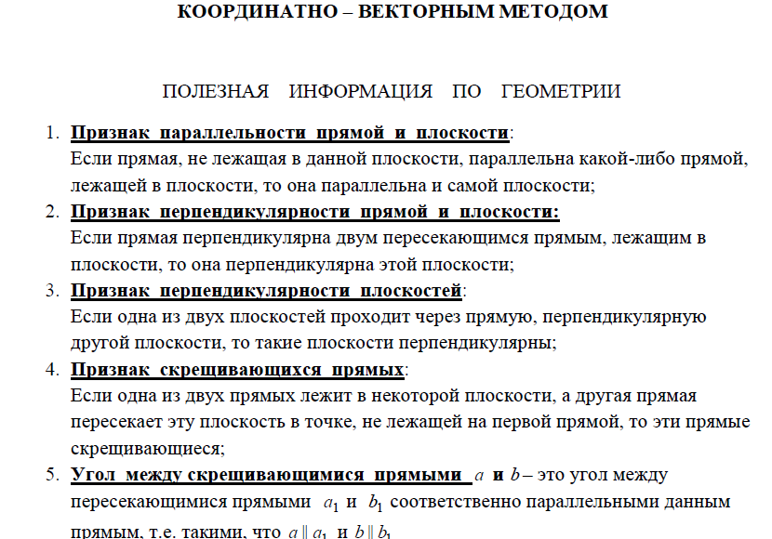

Slide 4
Алгоритм применения метода координат
к решению геометрических задач:
Выбираем в пространстве систему координат из соображений удобства выражения
координат и наглядности изображения.
Находим координаты необходимых для нас точек.
Решаем задачу, используя основные задачи метода координат.
Переходим от аналитических соотношений к геометрическим.

Slide 5





Метод координат
Приведём основные формулы.
1. Расстояние между точками
2. Координаты середины С отрезка АВ равны средним арифметическим соответствующих координат его концов:
Координаты точки пересечения медиан треугольника равны средним арифметическим соответствующих координат его вершин.
3. Скалярным произведением векторов называется число

Slide 6






4. Если — ненулевые векторы, а —угол между ними, то
Векторы перпендикулярны (ортогональны) тогда и только тогда, когда а • b = 0, или
5. Уравнение плоскости, проходящей через точку перпендикулярно ненулевому вектору ( вектору нормали плоскости), имеет вид
Любое линейное уравнение с тремя неизвестными Ax + By + Cz + D = 0,
где числа А, В и С одновременно не равны нулю, есть уравнение некоторой плоскости, причём п (А; В; С) — вектор нормали этой плоскости.
6. (Уравнение плоскости в отрезках.) Если плоскость не проходит через начало координат, то её уравнение можно представить в виде
где (р; 0; 0), (0; q; 0), (0; 0;r ) — точки пересечения плоскости с осями Ох, Оу и Oz соответственно.

Slide 7
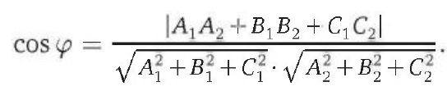



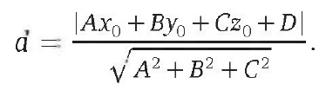
7. Косинус угла между плоскостями равен модулю косинуса угла между векторами нормалей этих плоскостей, т. е. если — угол между плоскостями, заданными уравнениями
8. Параметрические уравнения прямой, проходящей через точку параллельно ненулевому вектору (направляющий вектор прямой), имеют вид
9. Расстояние d от точки до плоскости, заданной уравнением Ах + By + Cz + D = 0, находится по формуле

Slide 8




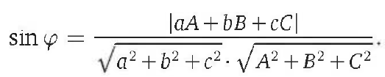
Если — угол между прямой с направляющим вектором и плоскостью Ах + Ву + Cz + D = 0 с вектором нормали
то равен модулю косинуса угла между этими векторами, т. е.

Slide 9
Вычисление углов между
прямыми и плоскостями
Определите скалярное произведение векторов.
Определите вид угла между векторами.
тупой
прямой
острый

Slide 10
Вычисление углов между
прямыми и плоскостями
Найдите косинус угла между прямыми АВ и СD, если

Slide 11
Вычисление углов между
прямыми и плоскостями
Установите соответствие между векторами и их координатами.
Укажите координаты оставшегося вектора.

Slide 12
Вычисление углов между
прямыми и плоскостями.
Укажите координаты направляющих векторов этих прямых.
Укажите плоскости, перпендикулярные данным прямым.

Slide 13
Вычисление углов между
прямыми и плоскостями.
Найдите синус угла между прямой
и плоскостью

Slide 14
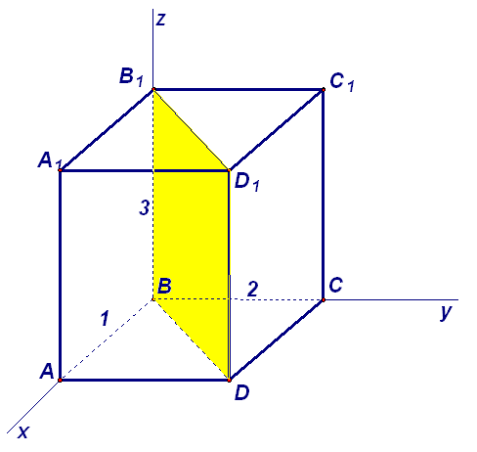
Вычисление углов между
прямыми и плоскостями.
Найдите синус угла между прямой
и плоскостью
вектор, перпендикулярный плоскости
- направляющий вектор прямой

Slide 15
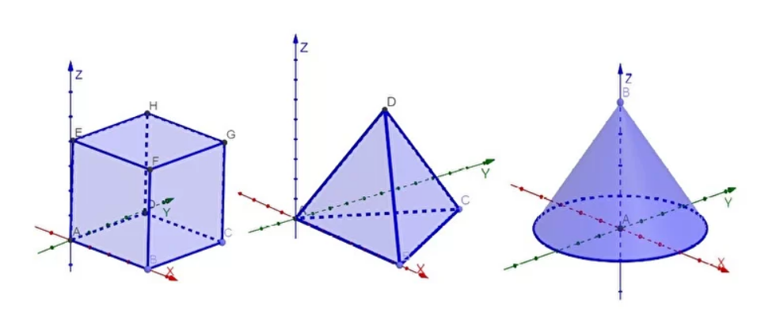
Для решения задачи по стереометрии координатным методом нужно выбрать декартову систему координат. Ее можно выбрать как угодно, главное, чтобы она была удобной. Приведем примеры выбора системы координат в кубе, пирамиде и конусе:
Примеры выбора системы координат

Slide 16
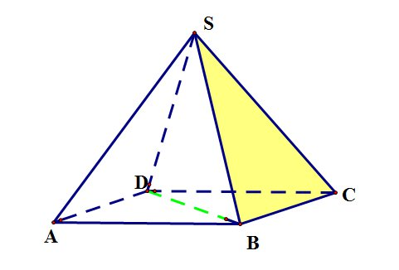
Решим задачу:
В правильной четырехугольной пирамиде SABCD, все ребра которой равны 1, найдите синус угла между прямой BD и плоскостью SBC.

Slide 17
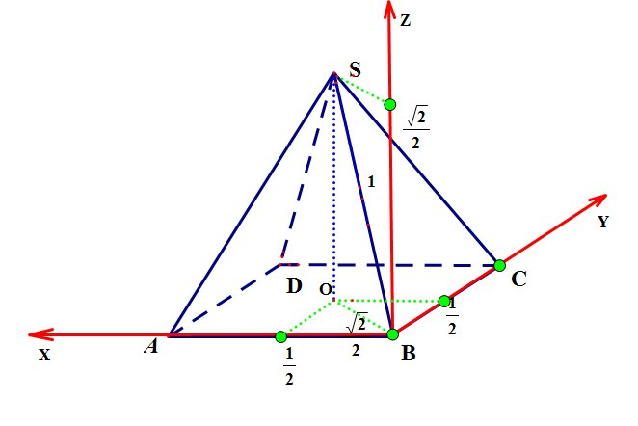
Введем систему координат:

Slide 18
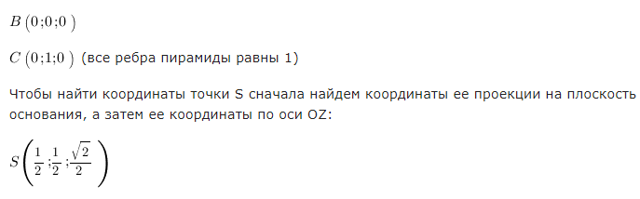
Запишем уравнение плоскости SBC.
Для этого найдем координаты точек S, B и C и подставим их в уравнение плоскости

Slide 19
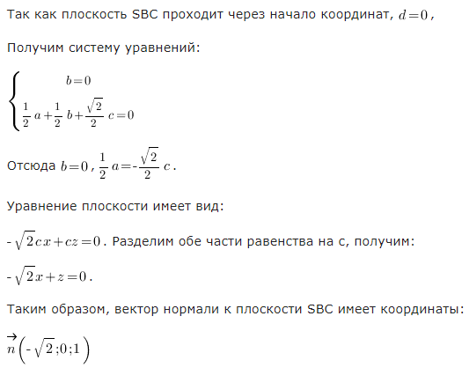

Slide 20
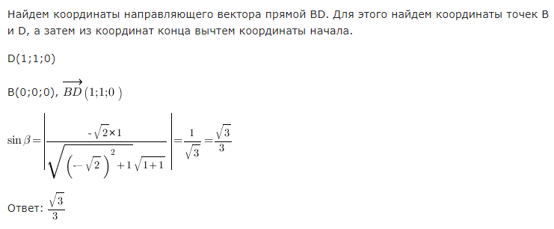

Slide 21
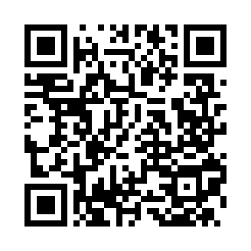
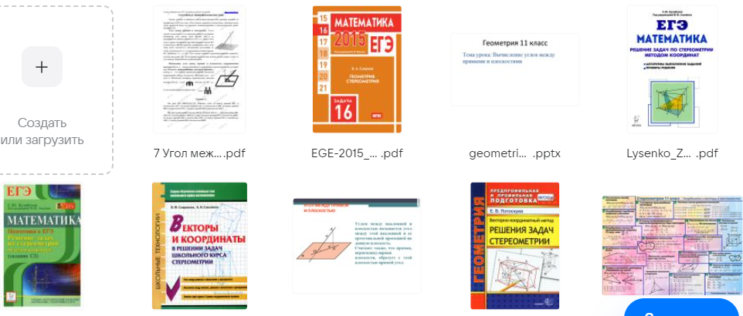
«Если у вас есть яблоко и у меня есть яблоко, и если мы обмениваемся этими яблоками, то у вас и у меня остается по одному яблоку. А если у вас есть идея и у меня есть идея и мы обмениваемся идеями, то у каждого из нас будет по две идеи.»
— Джордж Бернард Шоу

Slide 22
Спасибо за внимание!

